Slide 1
Arquitectura .Net Core en el mundo real
Óscar Vicente Pérez
Julia Martínez Puente
Universidad Politécnica de Madrid, 25 de Abril de 2018

Slide 2
¿Qué vamos a ver?
00:10 Presentación.
00:40 CHARLA Mostrar proyectos en los que trabajamos actualmente.
01:00 CHARLA Mejoras sobre DDD.
01:30 TALLER Tiempo real.
02:00 TALLER Kata TDD sobre Linq y profundización en cómo funciona.

Slide 3
Minsait by Indra Equipo de .Net – Valladolid
¿Quiénes somos?

Slide 4


Slide 5
BESÓS – Endesa
Arquitectura .Net Core del mundo real
COSRED 3

Slide 6

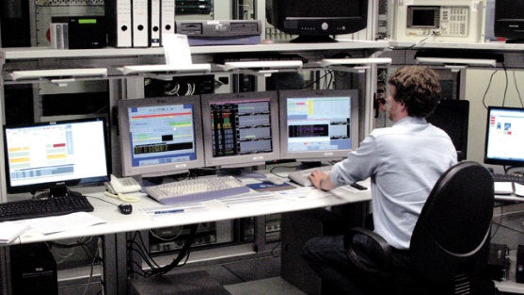
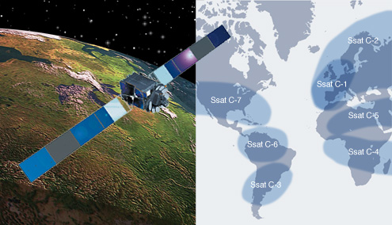
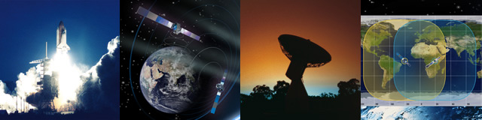
¿Qué es COSRED 3?
Minsait by Indra – 25 Abril de 2018
“Centro de Operación y Supervisión de Red SECOMSAT”
Hisdesat Servicios Estratégicos S.A. nace en 2001 como operador de servicios gubernamentales por satélite para actuar fundamentalmente en las áreas de defensa, seguridad, inteligencia y asuntos exteriores.
Desde el año 2005 proporciona servicios de comunicaciones seguras por satélite a organismos gubernamentales de distintos países y actualmente estamos desarrollando nuevas constelaciones de satélites de observación de la Tierra y de información del tráfico marítimo por satélite (AIS).

Slide 7

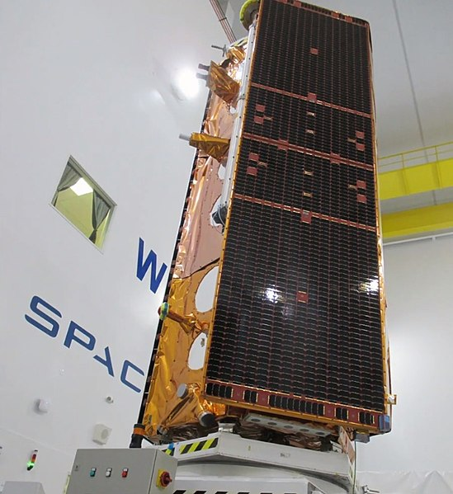
COSRED 3
Minsait by Indra – 25 Abril de 2018
Encargado por el Ministerio de Defensa, sistema de observación de la Tierra con tecnología radar para satisfacer los requisitos operativos de las Fuerzas Armadas Españolas
Lanzado el 22 febrero de 2018
100 imágenes al día
Área de 300.000 km²
15 vuelta diarias a la Tierra
Altura de la Tierra: 514 Km y velocidad de 7 Km/s
1400 kg, 5m altura y 2,4m de diámetro
Misión: 5 años y medio de duración

Slide 8


COSRED 3 - Equipo
Minsait by Indra – 25 Abril de 2018
COSRED3
FRONT
BACK
MERCADO

Slide 9
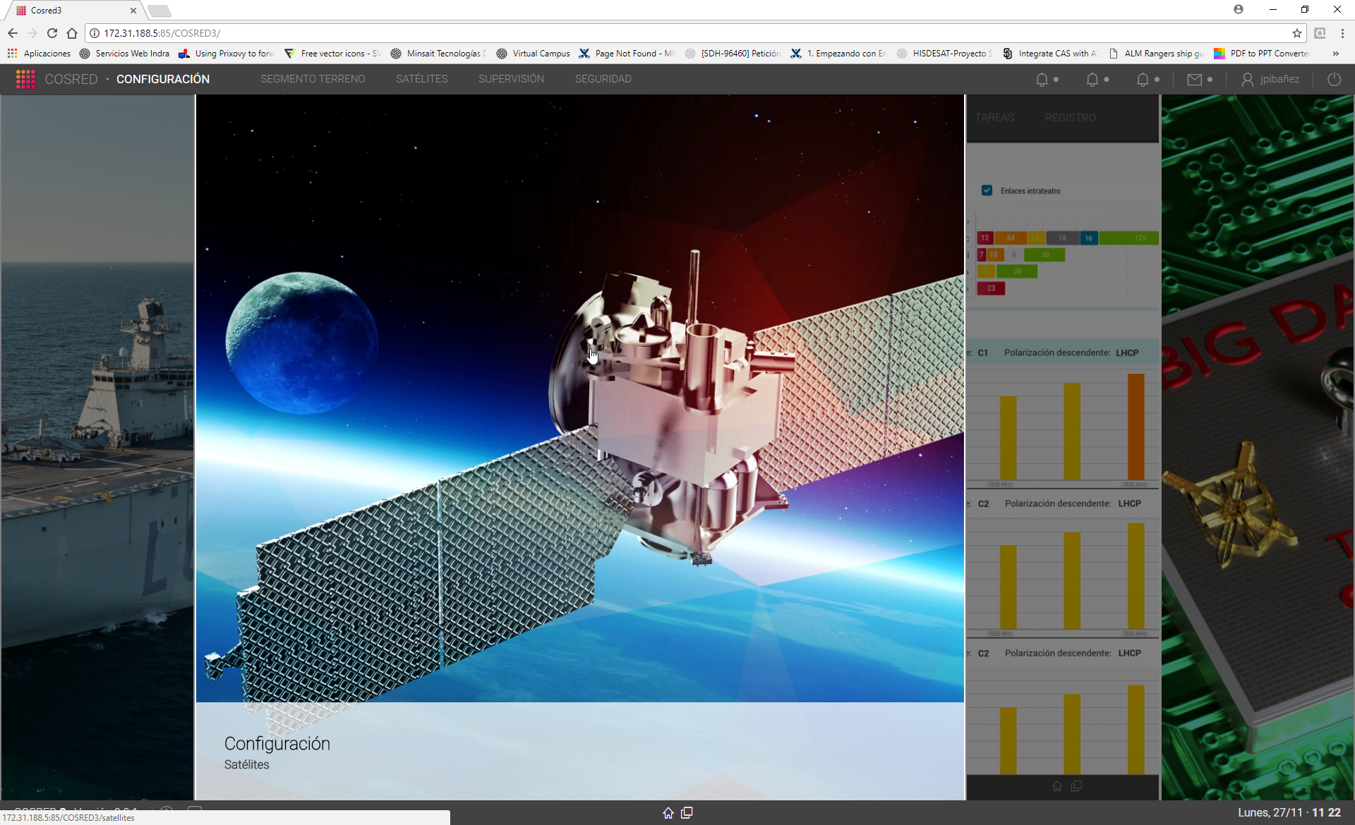
COSRED 3 – Configuración satélites
Minsait by Indra – 25 Abril de 2018

Slide 10
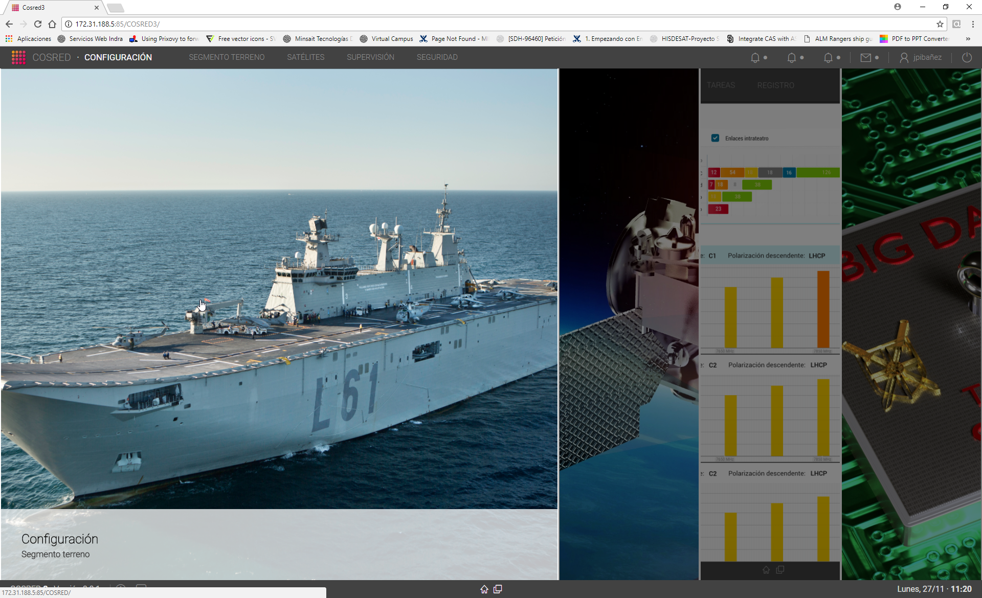
COSRED 3 – Configuración segmento terreno
Minsait by Indra – 25 Abril de 2018

Slide 11
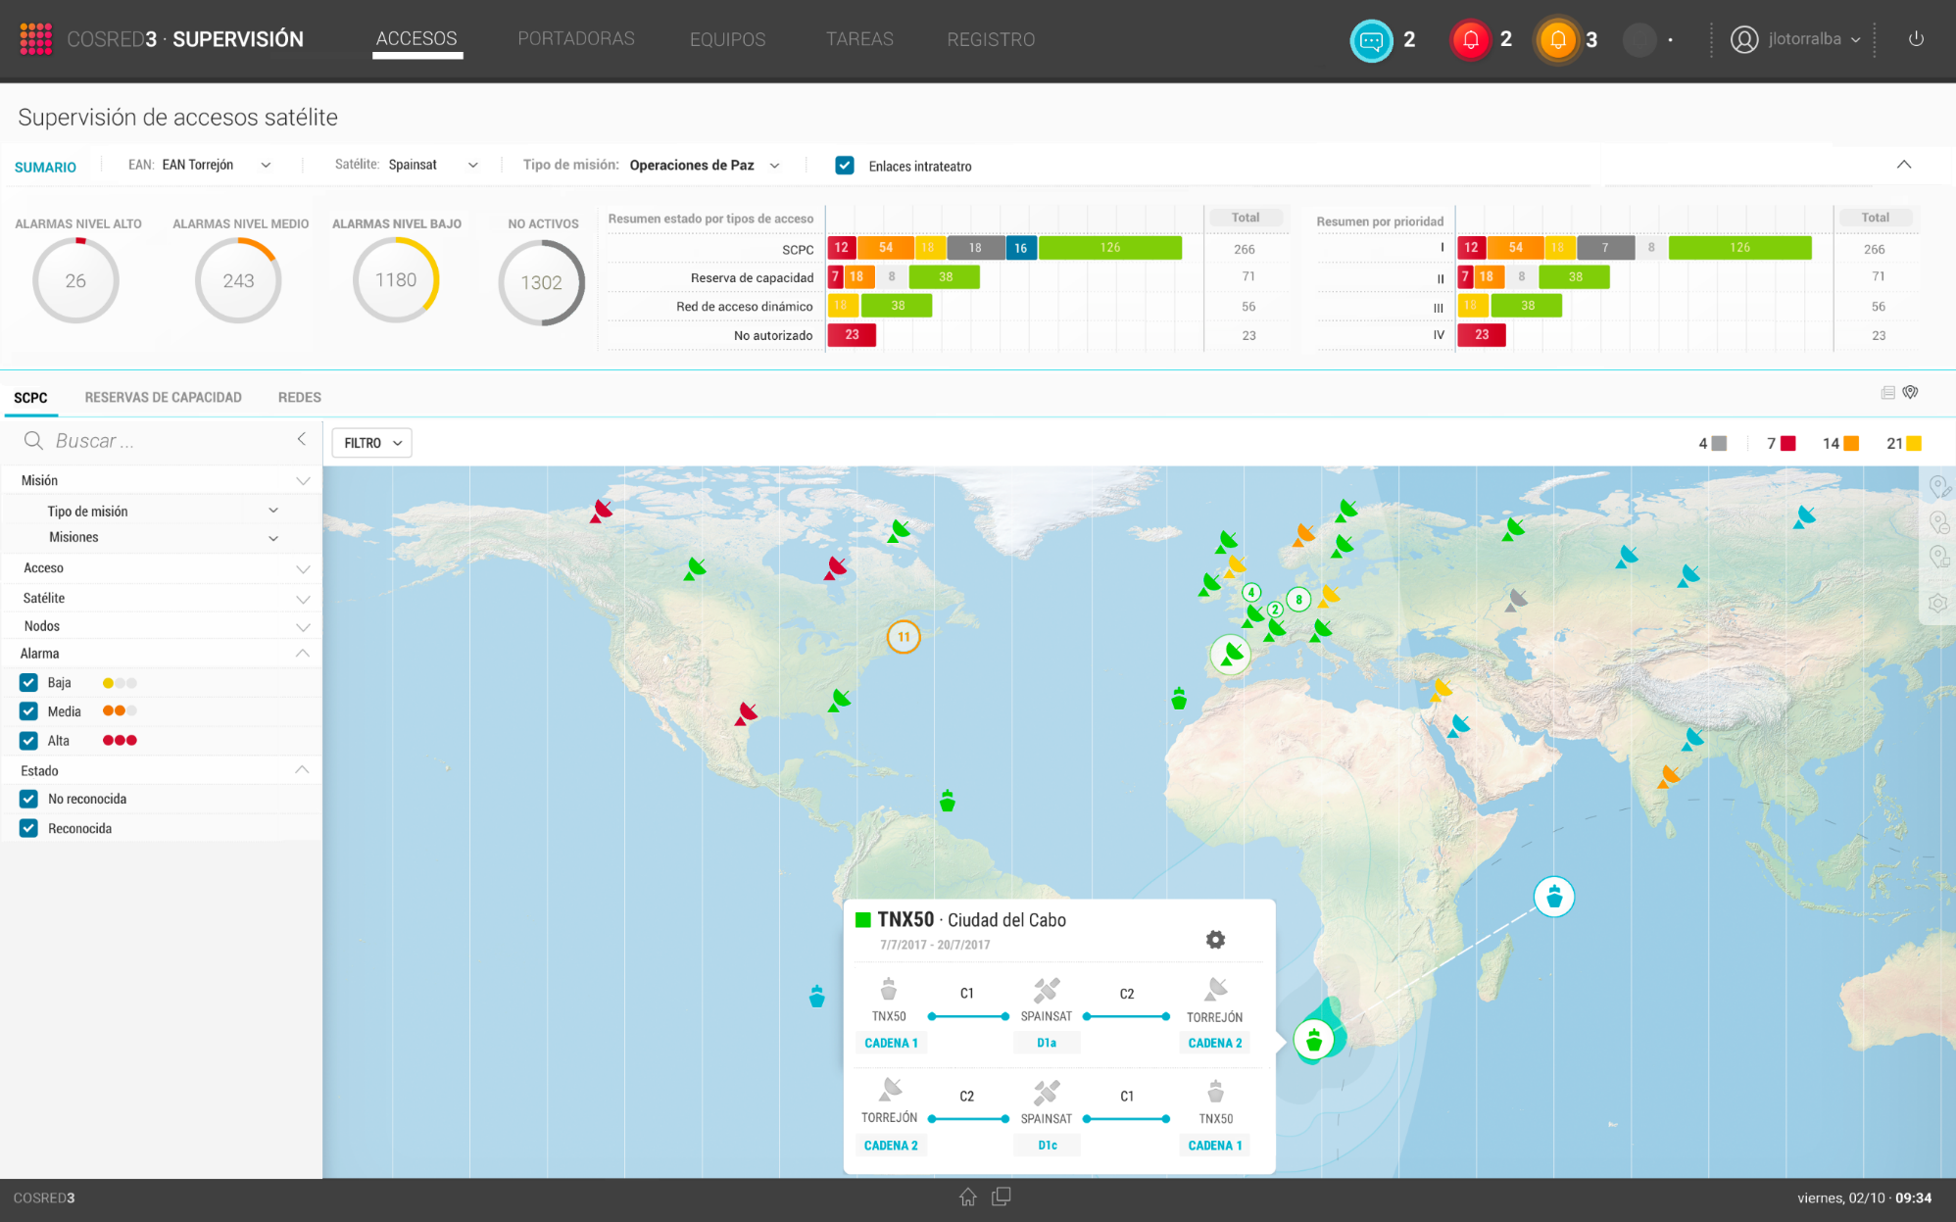
COSRED 3 – Supervisión sistemas
Minsait by Indra – 25 Abril de 2018

Slide 12
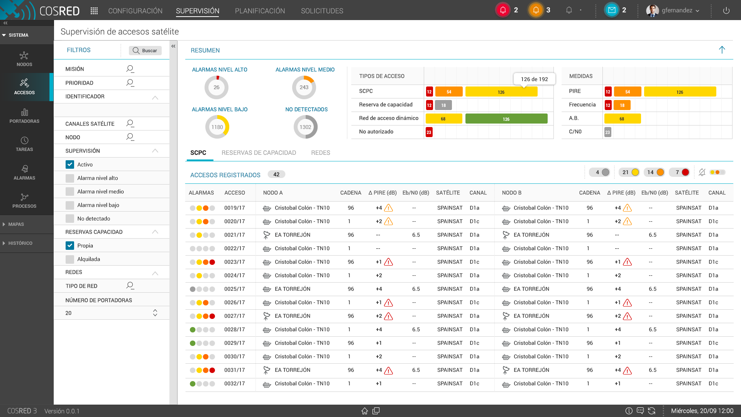
COSRED 3 – Supervisión de accesos
Minsait by Indra – 25 Abril de 2018

Slide 13
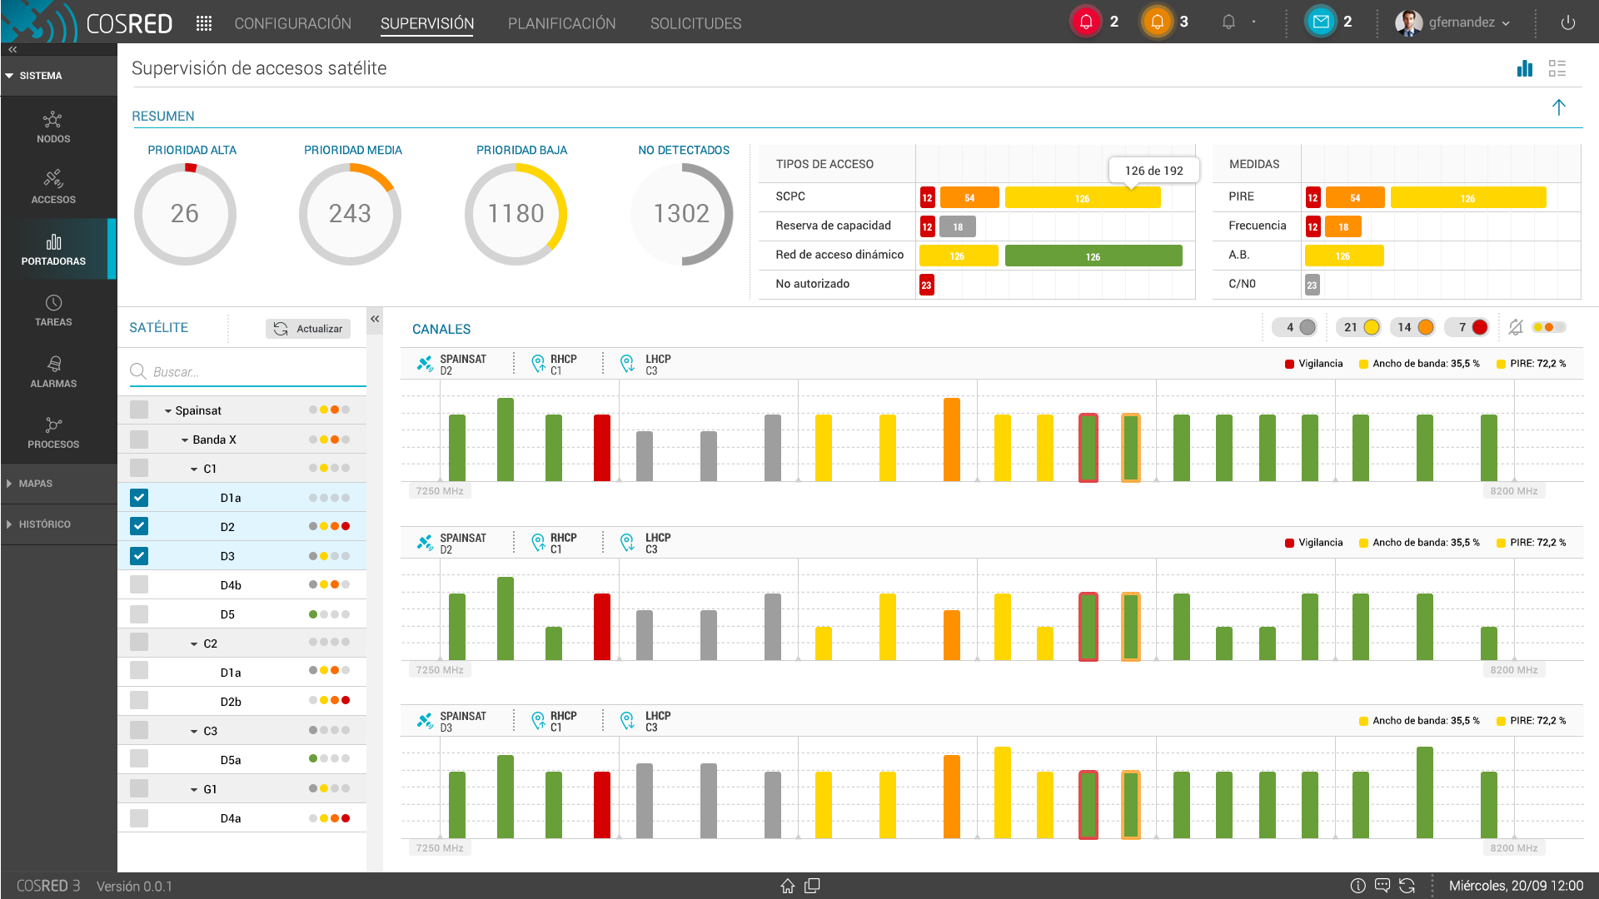
COSRED 3 – Supervisión recursos satélite
Minsait by Indra – 25 Abril de 2018

Slide 14
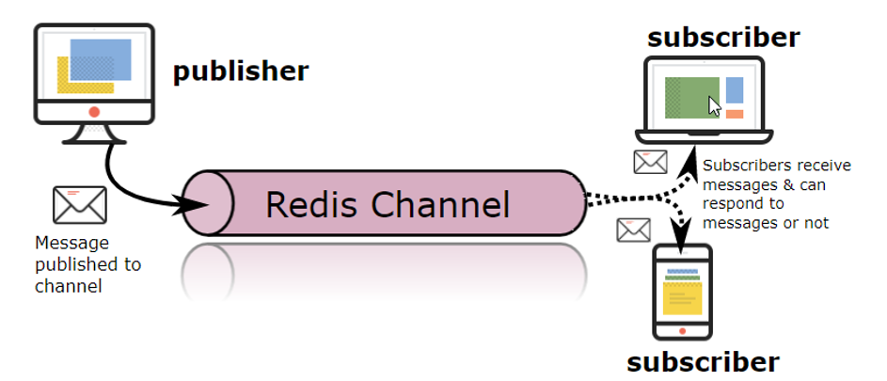
Tiempo real
Minsait by Indra – 25 Abril de 2018

Slide 15
Comunicación de Redis
Minsait by Indra – 25 Abril de 2018
ACQ
ACQ
Cluster Redis
Publicador
Send
Publicador
Set
M1
M2
M3
M4
Set
SignalR
BUS
SignalR
Get
S3
M4
S1
M2
Get
Subcriptor
Receive
Receive
Subcriptor
Get
Get

Slide 16
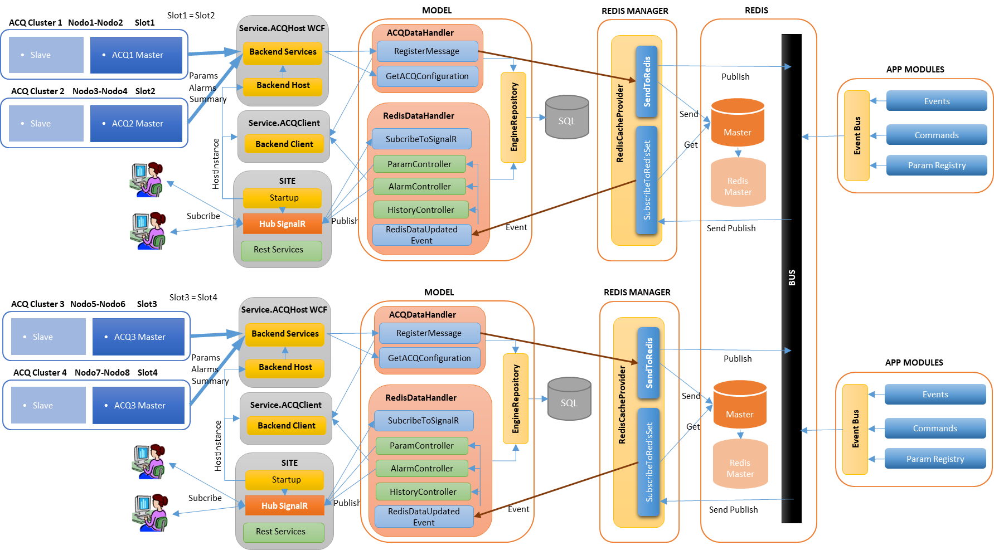
Esquema del tiempo Real
Minsait by Indra – 25 Abril de 2018

Slide 17

Flujo de comandería
Minsait by Indra – 25 Abril de 2018
Channel: CommandParamControl
ACQ1 Master
SetParamControlByOid
ACQHost
ACQDataHandler
RedisDataHandler
SetParamControlByName
Rest Services
InternalEventController
BUS
ParamControlCommand
SetParamControl
SITE
EventBusTypeEnum: CommandParamControl
Rest Services
SetParamControl
ACQClient
ACQ2 Master
Backend Client

Slide 18

COSRED 3 – Demostración tiempo real
Minsait by Indra – 25 Abril de 2018

Slide 19
BESÓS – Endesa
Arquitectura .Net Core del mundo real
COSRED 3

Slide 20
BESÓS - Endesa
Minsait by Indra – 25 Abril de 2018
“Sistema de vigilancia de la planta de Besós (Barcelona) de Endesa.”
Consiste en el análisis en tiempo de real de la imagen de cámaras situadas en puntos críticos de la planta. En ellos se analizan la presencia de espumas en el agua, la temperatura de zonas críticas de los edificios o los patrones de señales de las boyas en el mar. Todo ello con el objetivo de visualizar todas los valores en tiempo real además de recibir diferentes tipos de alertas activamente.

Slide 21





BESÓS - Arquitectura
Minsait by Indra – 25 Abril de 2018
Algoritmo
Servidor de control
Base de Datos
4 – Configuración
5 – Eventos
6 – Datos
Active Directory
8 – Login
1 – Procesamiento de imágenes: El algoritmo recibe y procesa las imágenes de la cámara.
2 – Páginas, peticiones web y tiempo real: También manda información sobre el estado de los elementos en tiempo real.
3 – Comandos de movimiento: El servidor de control manda los comandos para mover la cámara que le llegan desde la web.
4 – Configuración: El algoritmo obtiene la configuración de los diferentes elementos del servidor de control.
5 – Eventos: El algoritmo manda la información procesada al servidor de control
7 – Imagen en tiempo real: El cliente web se conecta a las cámaras en el caso de que el usuario quiera ver el video en tiempo real desde la web. endesa.
1 – Procesamiento
de imágenes
3 – Comandos de movimiento
2 – Páginas, peticiones web y tiempo real
7 – Imagen en tiempo real
Cliente Web
(Navegador)
Red Local

Slide 22
1. CQRS 2. Mediator 3. Repositorios genéricos 4. Simplificación del dominio 5. Validaciones
Mejoras sobre DDD

Slide 23
Estructura Domain-Drive Desing
Minsait by Indra – 25 Abril de 2018
CLIENTS
Microservices
(Distributed Services)
Angular App
Application
(Use Cases)
Android
iOS
Domain
(Business Logic)
Desktop
Infraestructure
(Data, Other services)

Slide 24
Nuestra versión de DDD
Minsait by Indra – 25 Abril de 2018
Microservices
(Distributed Services)
Mediator (MediatR)
Notification to SignalR
(MediatR Publish)
Application
(Use Cases)
CQRS (MediatR Request/Response)
Domain
(Business Logic)
Entities, Services, Consistency Events
Infraestructure
(Data, Other services)
Database
Cache
Bus

Slide 25
1. CQRS
Minsait by Indra – 25 Abril de 2018
Command and Query Responsability Segregation
Segrega las operaciones de lectura de las operaciones de escritura.
Se consigue un bajo acoplamiento del sistema a la hora de evolucionarlo.
Commands (Create, delete y update). Evolucionan el sistema de forma consistente
Queries (Get). Leen datos del sistema
Cumple con el principio de única responsabilidad

Slide 26
2. Mediator
Minsait by Indra – 25 Abril de 2018
Patrón de comportamiento
Nos permite desacoplar la capa de servicio de la de aplicación
Reduce las dependencias
Implementado con tipo genéricos y con inyección de dependencias

Slide 27
3. Repositorios abiertos
Minsait by Indra – 25 Abril de 2018
Registro de repositorios con tipos genéricos “abiertos”
Inyección de dependencias
Uso del patrón “Unit of Work” permite la agrupación de operaciones
Implementación de las consultas más utilizadas

Slide 28
4. Simplificación del dominio
Minsait by Indra – 25 Abril de 2018
Una única herencia (Entity)
Clases abstractas para añadir funcionalidad común (auditoría, fechas de creación)
La diferencia entre Aggregate root, Childs y Value Objects la representamos de manera conceptual.

Slide 29
5. Validaciones
Minsait by Indra – 25 Abril de 2018
Validaciones de los datos de entrada al sistema (Aplicación)
Validación de las reglas de negocio (Dominio) y de la consistencia de las entidades (Persistencia)

Slide 30

¿Preguntas?
Minsait by Indra – 25 Abril de 2018

Slide 31
TALLER
Tiempo Real Chat

Slide 32
TALLER
Kata TDD
Linq

Slide 33
LINQ
Minsait by Indra – 25 Abril de 2018
Language Integrated Query
Patrón Iterator
El poder de la abstracción: IEnumerable solo declara un método e IEnumerator un método y una propiedad
Basado en métodos de extensión. Aumenta la legibilidad y la capacidad de composición.
Integrado en el lenguaje y evaluación perezosa (claúsula yield return)
Esquema:
Generador
Operación 1
Operación N
Colector

Slide 34
Presentación:
Óscar Vicente Pérez
Julia Alejandra Martínez Puente
Universidad Politécnica Madrid
25 Abril de 2018
www.minsait.com

